Slide 1
Информационни и комуникационни технологии в образованието
гл. ас. д-р Генчо Стоицов

Slide 2
Училищни компютърни мрежи
Защо?
  Използване на иновативни подходи за преподаване и учене, базирани на информационни и комуникационни технологии (ИКТ);
  Навлизане на Интернет на нещата (IoT) в училището и класната стая – умно училище, умна класна стая и т.н;
  Необходимост от подобряване на училищната ИКТ инфраструктура;
  Информираност на родителите за състоянието, действията и постъпките на децата.

Slide 3
Училищни компютърни мрежи
Състояние на компютърните кабинети
  Стационарни компютри, лаптопи, преносими смарт устройства;
  Терминални решения, базирани на Windows MultiPoint Server OS - използват технологията Remote Desktop Services за реализиране на множество независими работни места на един компютър (около 10);
  Локална кабелна мрежа;
  Wi-Fi решения;
  Липса на обособени сървърни решения за обслужване на училищната инфраструктура;
  Качествена интернет връзка.

Slide 4
МОН - документи
СТРАТЕГИЯ ЗА ЕФЕКТИВНО ПРИЛАГАНЕ НА ИНФОРМАЦИОННИ И КОМУНИКАЦИОННИ ТЕХНОЛОГИИ В ОБРАЗОВАНИЕТО И НАУКАТА НА РЕПУБЛИКА БЪЛГАРИЯ (2014-2020г.)
  задава основните цели, задачи, направления за информатизация на системата на образованието и науката.
  Информатизация – процес на масирано въвеждане и прилагане на ИКТ в различни социални дейности;
  определя базовите принципи, подходи и условия за успешна реализация на процеса на информатизация.
План за реализация на Стратегията - Фаза 1: е-обучение -­ 2015-2017

Slide 5
ИКТ проблеми
Липсата на национална ИКТ инфраструктура за работа с образователна и научна информация
  съвременна материална база – бързо остарява. Да се търсят начини за нейното модернизиране. Среден срок за морално стареене на компютърната техника е под 5-6 години. Едно решение – терминални решения и виртуализация (води до облачна стуктура);
  модерна комуникационна среда – високоскоростен интернет достъп, качествено комуникационно оборудване, крайни устройства за достъп;
Липса на качествено дигитално учебно съдържание.

Slide 6
Социални проблеми
Дефицит на квалифицирани ИТ специалисти в сферата на образованието и науката, необходими за развиващата се ИКТ инфраструктура и услуги;
Липса на мотивация сред учители и преподаватели за бързо адаптиране към новите реалности
  възрастова граница;
  финансов стимул;
  некачествени кадрови ресурси.

Slide 7
Наблюдавани основни тенденции
Постепенно доближаване на ИКТ до потребителите - персонален компютър, мобилно преносимо устройство (лаптоп, таблет, смартфон);
Конвергенция на техническите средства и ръст на функционалността – все по-мощни мобилни устройства с по-добра функционалност;
Развитие на облачни ИКТ инфраструктури, технологии и услуги.

Slide 8
Приоритети
Образователна и научна среда на базата на облачни технологии
  осигурява мобилност, достъпност и актуалност на образователните и научни ресурси;
  намаляване на средствата за изграждане и поддръжка на локални инфраструктури;
  в основна цел се превръщат образователните ресурси и услуги;
  крайните устройства остават на второ място.

Slide 9
Приоритети
Информационно-комуникационна инфраструктура
  териториално разпределени държавни и корпоративни информационно-изчислителни системи;
  комуникационни мрежи - канали за предаване на данни, средства за комутация и управление на информационни потоци;
  информационни ресурси - в електронна форма;
  организационни структури и правови и нормативни механизми - осигуряващи нейното ефективно функциониране;
  ефективна и безопасна система за автентификация - персонални цифрови сертификати, електронни карти на основата на безконтактни устройства или друга защитена форма на оторизиран достъп.

Slide 10
Приоритети
Eлектронни общодостъпни и универсални образователни ресурси-електронни помагала и учебни пособия
  адаптация на елементите на съдържанието и потребителския интерфейс според индивидуалните нужди на обучаващия се и неговото моментно ниво на знания (персонализирано учене);
  използване на допълнителни средства за въздействие на обучаемия (анимационни модели, видеофрагменти, интерактивност);
  мощен и удобен механизъм за навигация и семантично търсене;

Slide 11
Приоритети
  интерактивни и адаптивни тестове за проверка на изучения материал - да съдържат интелигентна настройка за определяне на пропуски в знанията и последваща концентрация върху тестване на идентифицираните пропуски;
  елементи на изкуствен интелект, включвайки механизми за озвучаване на учебните текстове и коментари към графичните и мултимедийните обекти;
  бъдещо развитие към 3D графика и виртуална реалност.

Slide 12
Приоритети
Активно мрежово взаимодействие между участниците в образователния и научен процес
  активно обсъждане на разработваните методики, технологии, средства за обучение;
  споделяне на педагогически опит;
Усъвършенстване на управлението на образованието чрез използване на информационната среда като основа
  преход към електронен документооборот;
  интеграция в единна мрежа на образователни и научни институции;
  система от разпределени, регулярно обновявани бази от данни с управленска информация;

Slide 13
Приоритети
  създаване на условия за предоста-вяне на граждани и организации на общодостъпна образователна, научна и административна информация;
  интерактивно взаимодействие на органите на управление на всички равнища на системата на образователните и научни организации, граждани, бизнес и други социални субекти;
  широко прилагане на т.нар. зелени информационни технологии
    автоматизирано съставяне на документи;
    отказване от ненужно разпечатване на документи, като достъпът към всеки от тях се предоставя на оторизирани потребители чрез средс-тва на самите системи;
    потвърждаване/подписване на документи с електронни средства и др.

Slide 14
Етапи на реализация на стратегията
  I етап. Ключови инвестиции – краткосрочен (2014-15)
    единна опорна мрежа, свързваща РИО, висши училища и научни центрове;
    национална облачна ИКТ инфраструктура за нуждите на образованието и науката;
    резервен център за съхранение и обработка на данни и предоставяне на услуги;
    безжична (WiFi) инфраструктура в образователни институции и научни институти;
    национална електронна платформа за управление на обучението и съдържанието;
    нормативна база за цифрово учебно съдържание и ИКТ компетенции;
    пилотно внедряване на интегрирана управленска система на ниво училище и университет;
    образователен портал и електронни помагала по всички природо-математически науки.

Slide 15
Етапи на реализация на стратегията
  II етап. Мобилност и сигурност – средносрочен (2016-17)
    трайна оптична или високоскоростна свързаност до образователни институции;
    отваряне на образователната и научна среда към мобилни устройства (m-learning);
    интегрирана национална образователна информационна и управленска система;
    цифрова платформа за видеообучение, телеконференции и развойна дейност;
    регионални ресурсни центрове за данни и съдържание;
    електронни помагала с интерактивно съдържание по всички общообразователни предмети.

Slide 16
Етапи на реализация на стратегията
  III етап. Универсалност и устойчивост – дългосрочен (2018-20)
    единна образователна среда за всеобхватно обучение (u-learning);
    преминаване към електронни учебници по всички предмети;
    виртуални класни стаи и лаборатории;
    национална система за онлайн изпити и външно оценяване;
    автоматизация на оценка на качеството в образованието и научната дейност;
    открит и универсален достъп до образователни и научни ресурси.

Slide 17
Актуални локални стандарти за компютърни мрежи в училище

Slide 18
Топологии
  Физическата топология (physical topology) - указва физическото разположение на възлите и кабелната система;
  логическата топология (logical topology) - определя се от начина на предаване на данните между устройствата, независимо от тяхното разположение.
Двете топологии могат да са едни и същи или да се различават при една реализация на мрежата.

Slide 19
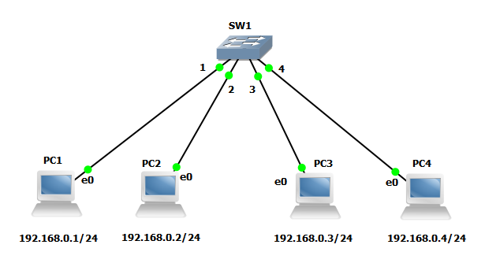
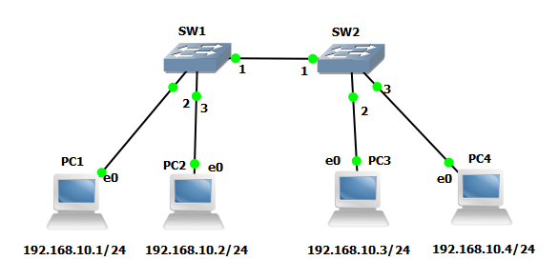
Физически топологии
Най-популярната физическа топология в LAN е звезда и нейната разновидност разширена звезда.
При тази топология крайните мрежови възли (работни станции, сървъри) са свързани към централен възел (комутатор) във вид на звезда.
Позволява лесно добавяне на нов възел. Повреда в централния възел предизвиква разпад на мрежата.
Фиг. звезда
Фиг. разширена звезда

Slide 20
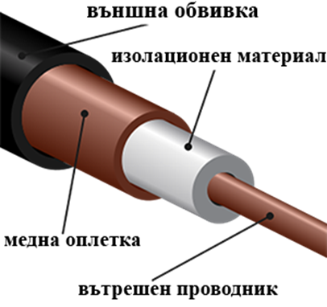
Среди за пренос – кабелна среда
коаксиален кабел

Slide 21
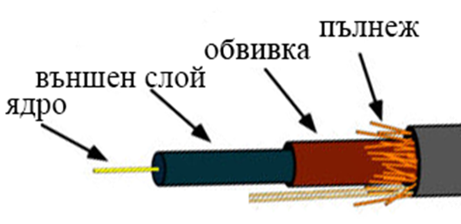
Среди за пренос – кабелна среда
оптични влакна
Оптичният пренос, който осигуряват, може да бъде многомодов (multimode) или едномодов (single mode).
Диаметър на ядрото на едномодовите влакна - 9 µm. Многомодовите - 50 µm или 62,5 µm.
Описват се с двойка числа, показващи диаметъра на влакното и на неговата обвивка - например 62,5/125 микрона.
Покривно разстояние:
едномодовите влакна – 80-200 км;
многомодовите влакна – 300-500 м.

Slide 22
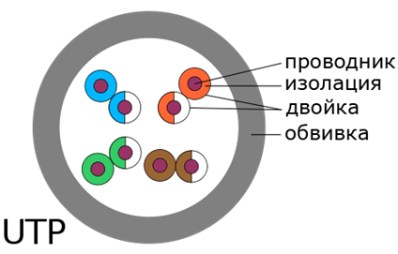
Среди за пренос – кабелна среда
кабел с усукани двойки проводници
Означение за категория (успешно преминал тест за производителност) - Cat х.
Cat 5e и Cat 6 - най – разпространени.
Разновидности – FTP, UTP и др.
Максималната дължина за сигнала без повторител - 100 м.

Slide 23
Среди за пренос – безжична среда
технологии за пренос с широк радиоспектър - дават възможност честотната лента да се разделя на подканали, които поддържат самостоятелен пренос.
  скачаща честота (FHSS - Frequency-hopping spread spectrum) – разделя честотната лента на подканали. В даден момент използва само един канал. Сигналът скача според предварително уговорен ред и честота;
  директна поредица (DSSS - Direct-sequence spread spectrum)– разделя честотната лента на подканали. Използва различните подканали в пореден ред;
  ортогонална честота (OFDM - Orthogonal frequency-division multiplexing) – радиосигналът се разделя на множество подсигнали и едновременно се излъчва на съвсем леко различаваща се честота в общия канал.

Slide 24
Среди за пренос – безжична среда
технологии за пренос с тесен или еднолентов радиоспектър - използва само един канал за предаване;
инфрачервени – поддържат два варианта на разпространение:
  директен - разпространява се в една посока;
  дифузен - разпръсква във всички посоки.
лазерни – използват концентриран лъч, запазващ фокуса на далечно разстояние.

Slide 25
Стандарт IEEE 802.3 (Ethernet)
най-популярната LAN архитектура в момента
Скорост на предаване:
  първоначалният стандарт (Ethernet) - 10 Мbps.
  последните версии на стандарта:
    100 Mbps (Fast Ethernet)
    1 Gbps (Gigabit Ethernet)
    10 Gbps (10 Gigabit Ethernet)
    40 Gbps (40 Gigabit Ethernet)
    100 Gbps (100 Gigabit Ethernet)

Slide 26
Стандарт IEEE 802.3 (Ethernet)
означения
  Base – за директно цифрово предаване;
  скорост на предаване на сигнала, изразена в Mbps;
  Примерни означения:
    10BASE-T (IEEE 802.3i)
    100BASE-TX (IEEE 802.3u)
    1000BASE-T (IEEE 802.3ab)
    1000BASE-X (IEEE 802.3z)

Slide 27
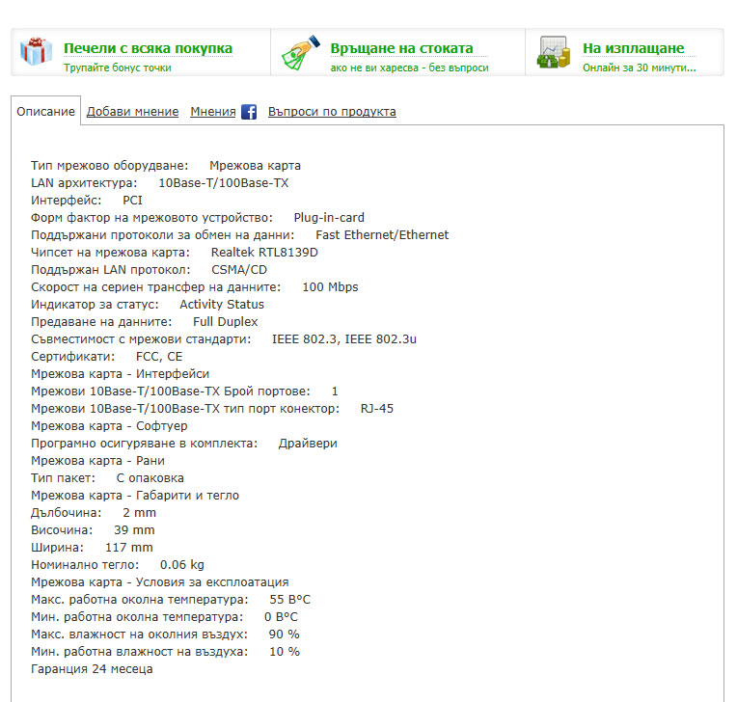
10BASE-T (IEEE 802.3i) - използва две усукани двойки проводници Категория 3 и по-висока и физическа топология тип „звезда“.
100BASE-TX (IEEE 802.3u) – използва две усукани двойки проводници и физическа топология тип „звезда“.
За двата стандарта
Максималната дължина на покривното разстояние е 100 м.
Метод на предаване – полудуплекс и дуплекс.
Използван протокол
CSMA/CD (Carrier Sense Multiple Access With Collision Detection) - множествен достъп с разпознаване на носещата и откриване на колизии.
Допуска, че всички възли в мрежата са равноправни, като им позволява да предават по общата комуникационна среда (шина), състезавайки се помежду си.

Slide 28
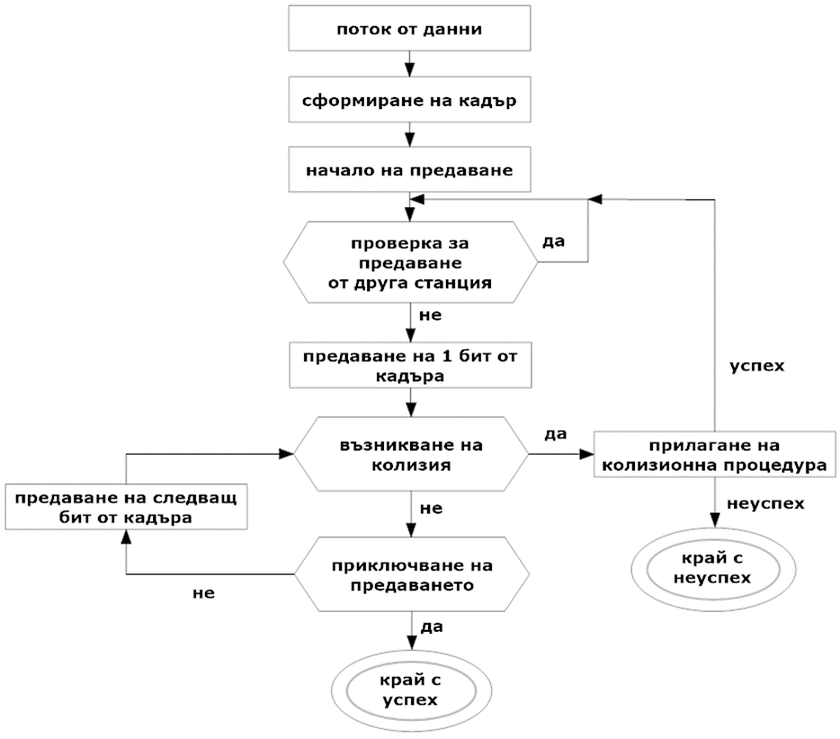
CSMA/CD - алгоритъм за обработка на колизии

Slide 29
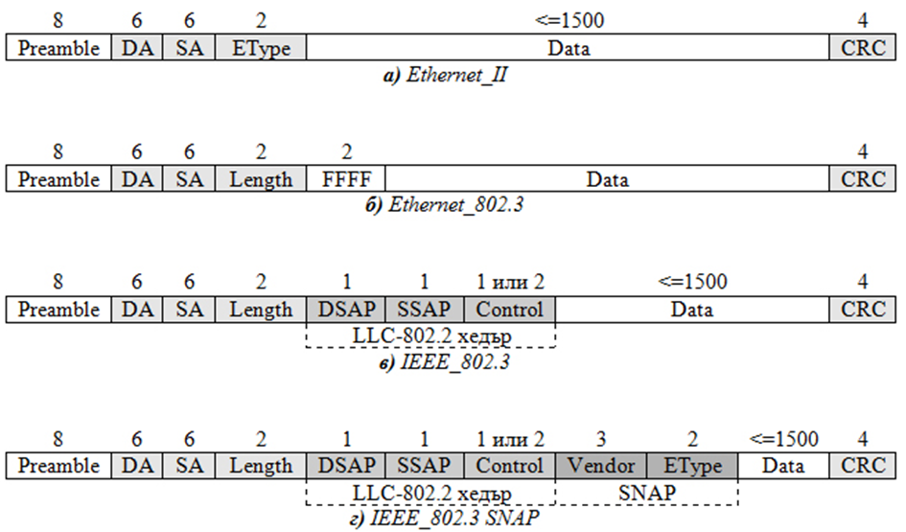
МАС-подслой на стандарта ІЕЕЕ 802.3
Preamble – 64 бита за синхронозация (7 байта 10101010, 8-ят - 10101011)
DA – адрес на местоназначение (6 байта)
SA – адрес на източника (6 байта)
EType – 2 байта за идентификация на протокол (например 0800=IP)
Data – данни от по-горен слой (<=1500 байта)
CRC – контрол на кадъра (4 байта)
Length – 2 байта, стойност <=1500 байта
FFFF – 2 байта, нулева конторолна сума (ограничение за пренасяне само на IPX)
DSAP – 1 байт, точка за достъп до услугата на местоназначение
SSAP – 1 байт, точка за достъп до услугата на местоназначение
Control – LLC с установяване на конекция или без установяване на конекция
Vendor code – 3 байта код на производителя
EType – 2 байта за идентификация на протокол

Slide 30
Конектори тип RJ-45
Стандарт TIA/EIA-568-B.1-2001
дефинира цветовите групи;
подредбата на цветовете T568A и T568B;
две основни схеми за реализиране на такъв тип свързаност – прав (straight-through cable) и кръстосан кабел (crossover cable).
Означения за портовете
MDI (medium dependent interface) - крайните устройства (мрежови адаптери). Пин 1 и 2 – предаване (Тх), пин 3 и 6 – приемане (Rx);
MDI-X (medium dependent interface crossover) - портовете на междинните устройства (комутатори, концентратори)
Auto-MDI/MDI-X – функция, разпознаваща типа на пиновете.

Slide 31
Качествена UTP свързаност
Кабелът да не е прекъснат;
да е реализирана правилна подредба на проводниците спрямо пиновете на конекторите (в зависимост от стандарта);
да има добър контакт между отделните проводници и металните пластинки на пиновете на конектора.
При извършването на първоначална проверка на реализиран вече кабел е необходимо да се направи внимателен оглед за проблеми по т.2 и т.3 от изброените по-горе изисквания и ако има възможност, да се направи това и за т.1.
Може да бъде тестван чрез обикновен омметър или кабелни тестери.

